Slide 1
营销物料维护操作流程梳理
报告人：陈斯淇
报告日期：2023.06.13

Slide 2
维护操作流程图

Slide 3
维护系统地址
壹号协同：https://office.yhsperp.com/index.do
壹号协同-首页-我的待办
EAS软件
EAS-企业建模-主数据-物料

Slide 4
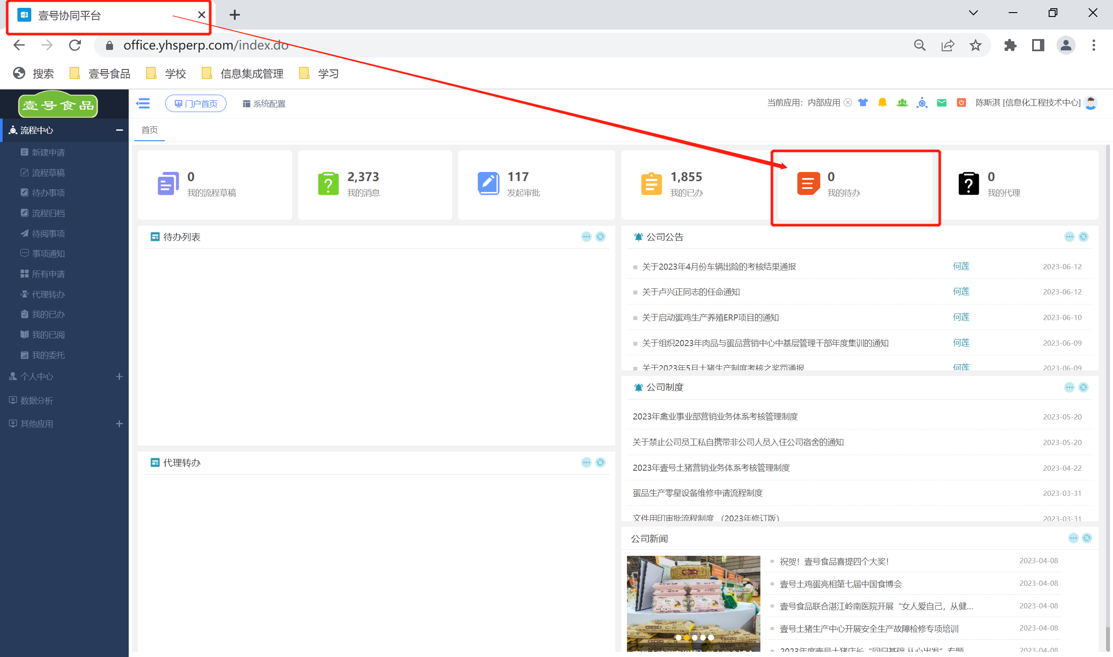
维护操作路径：壹号协同

Slide 5
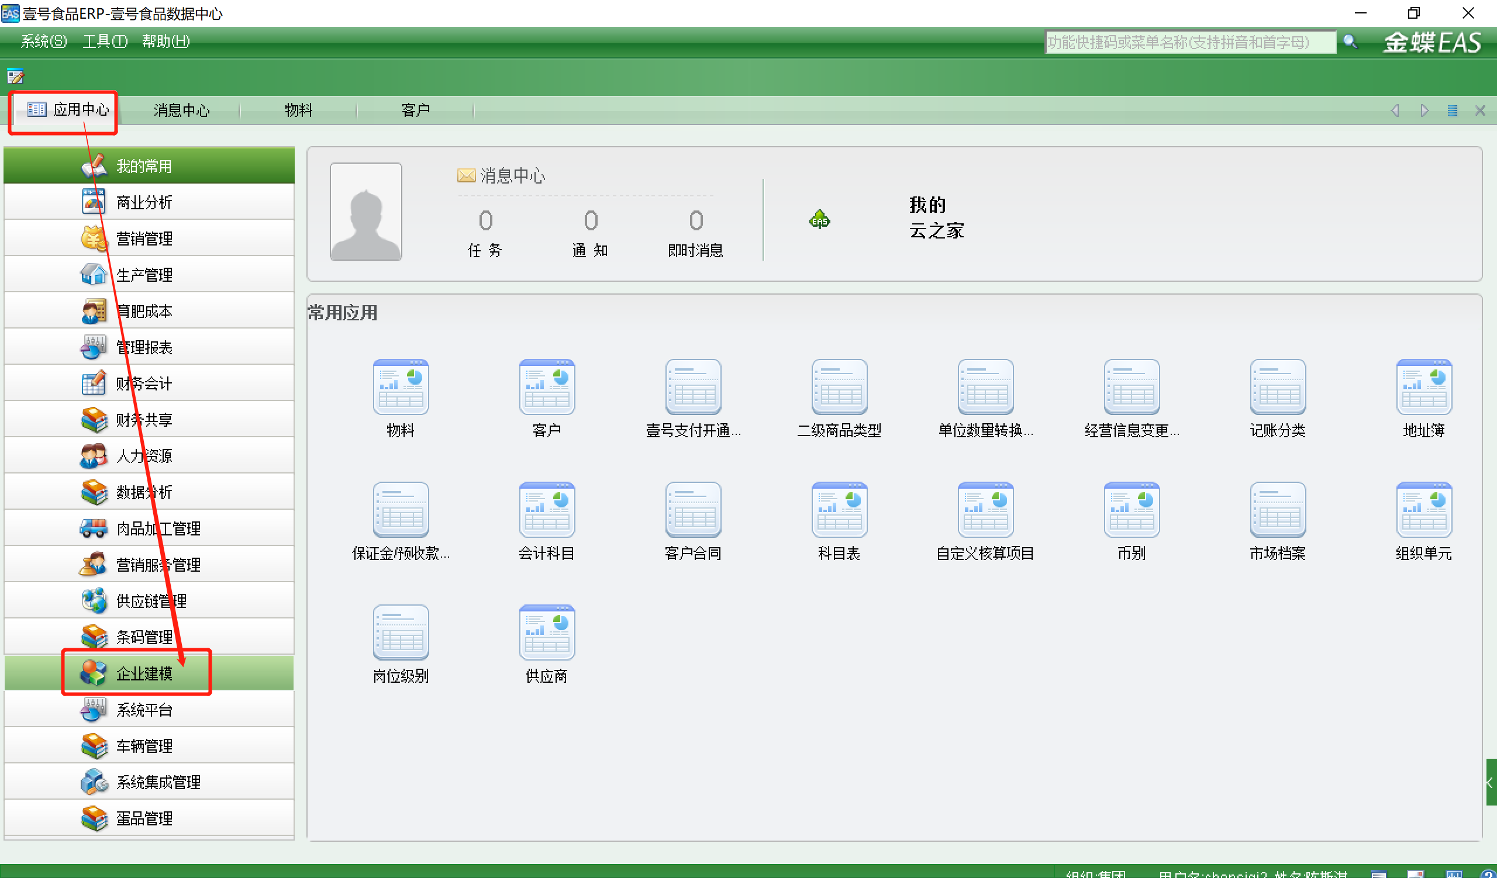
维护操作路径：EAS

Slide 6
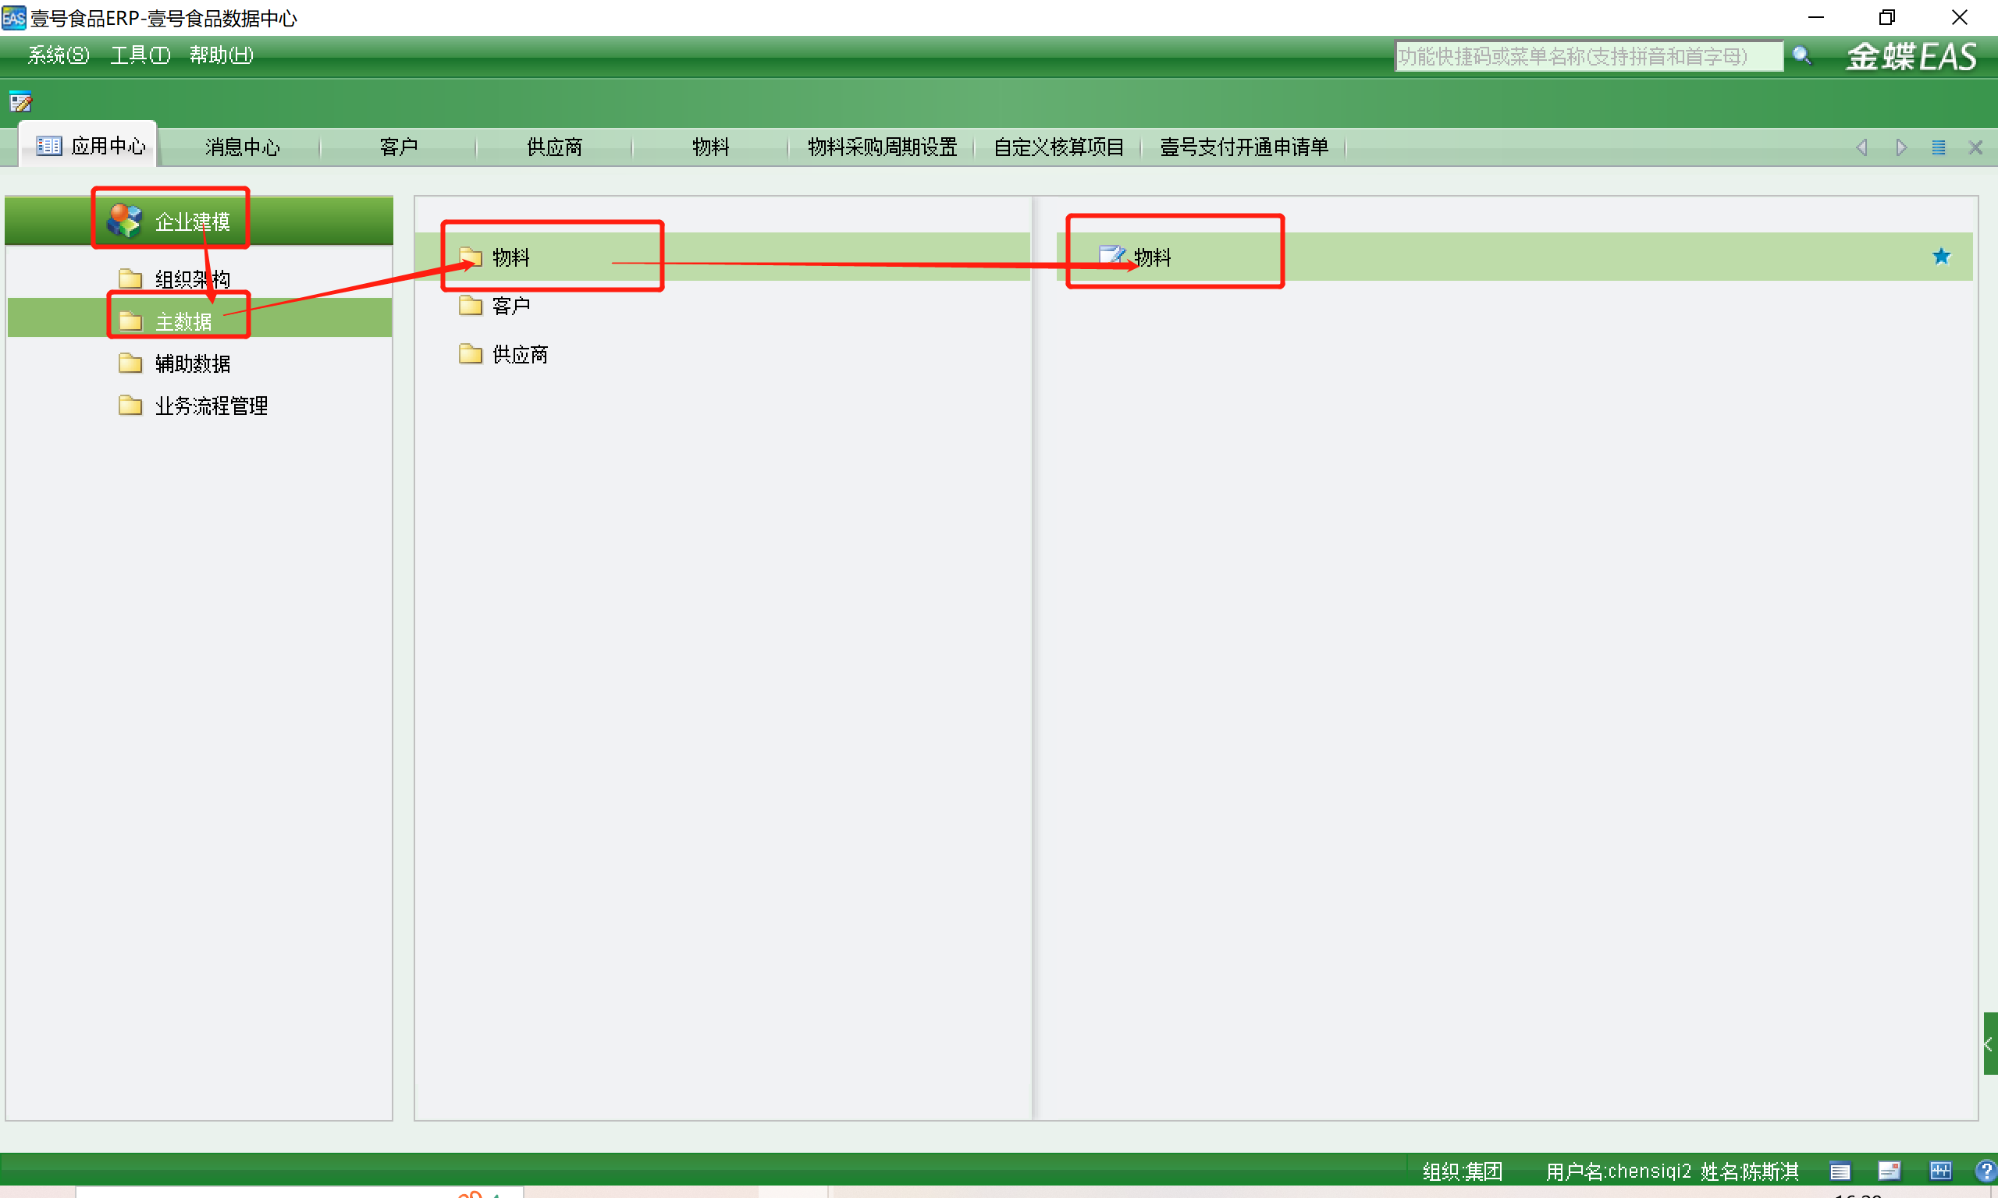
维护操作路径：EAS

Slide 7
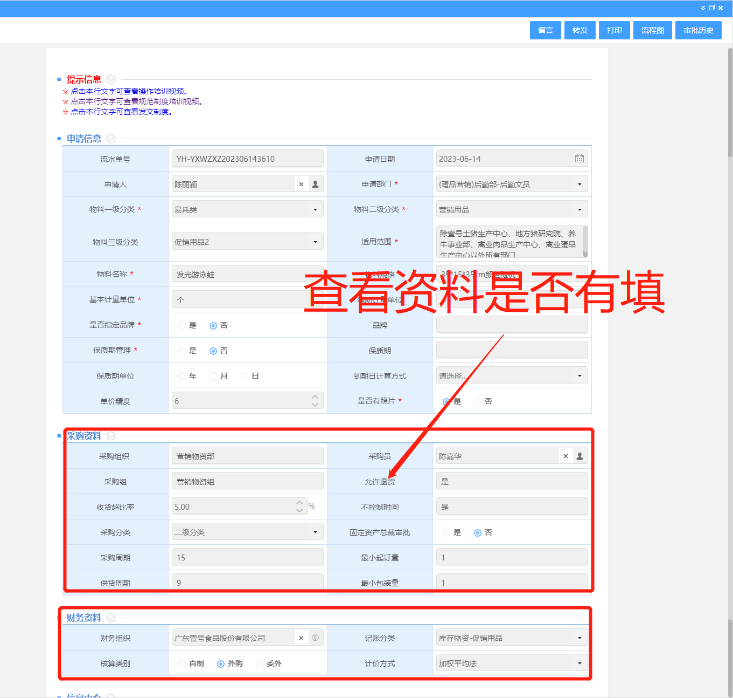
维护操作：1、核对申请资料

Slide 8
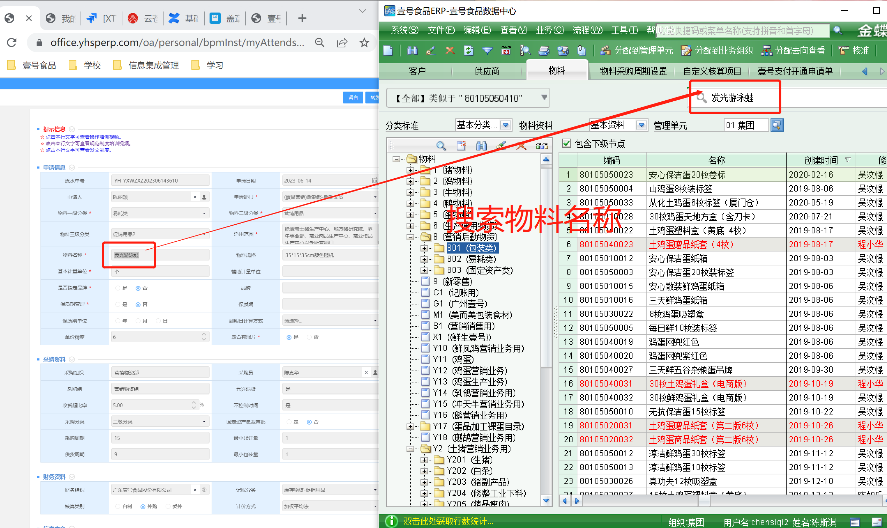
维护操作：2、搜索物料名称

Slide 9
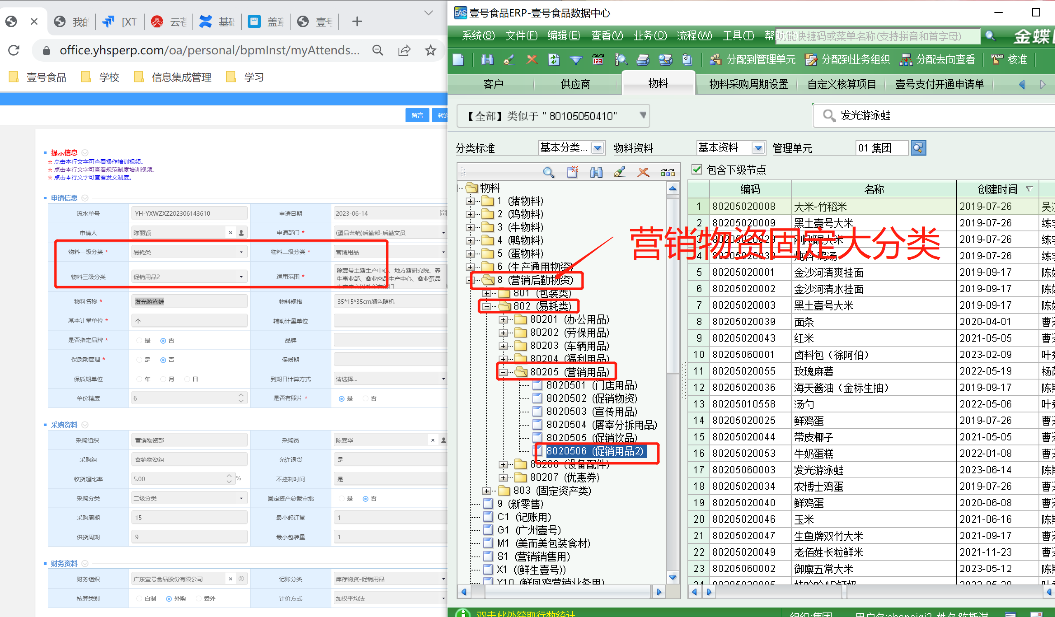
维护操作：3、找到分类

Slide 10
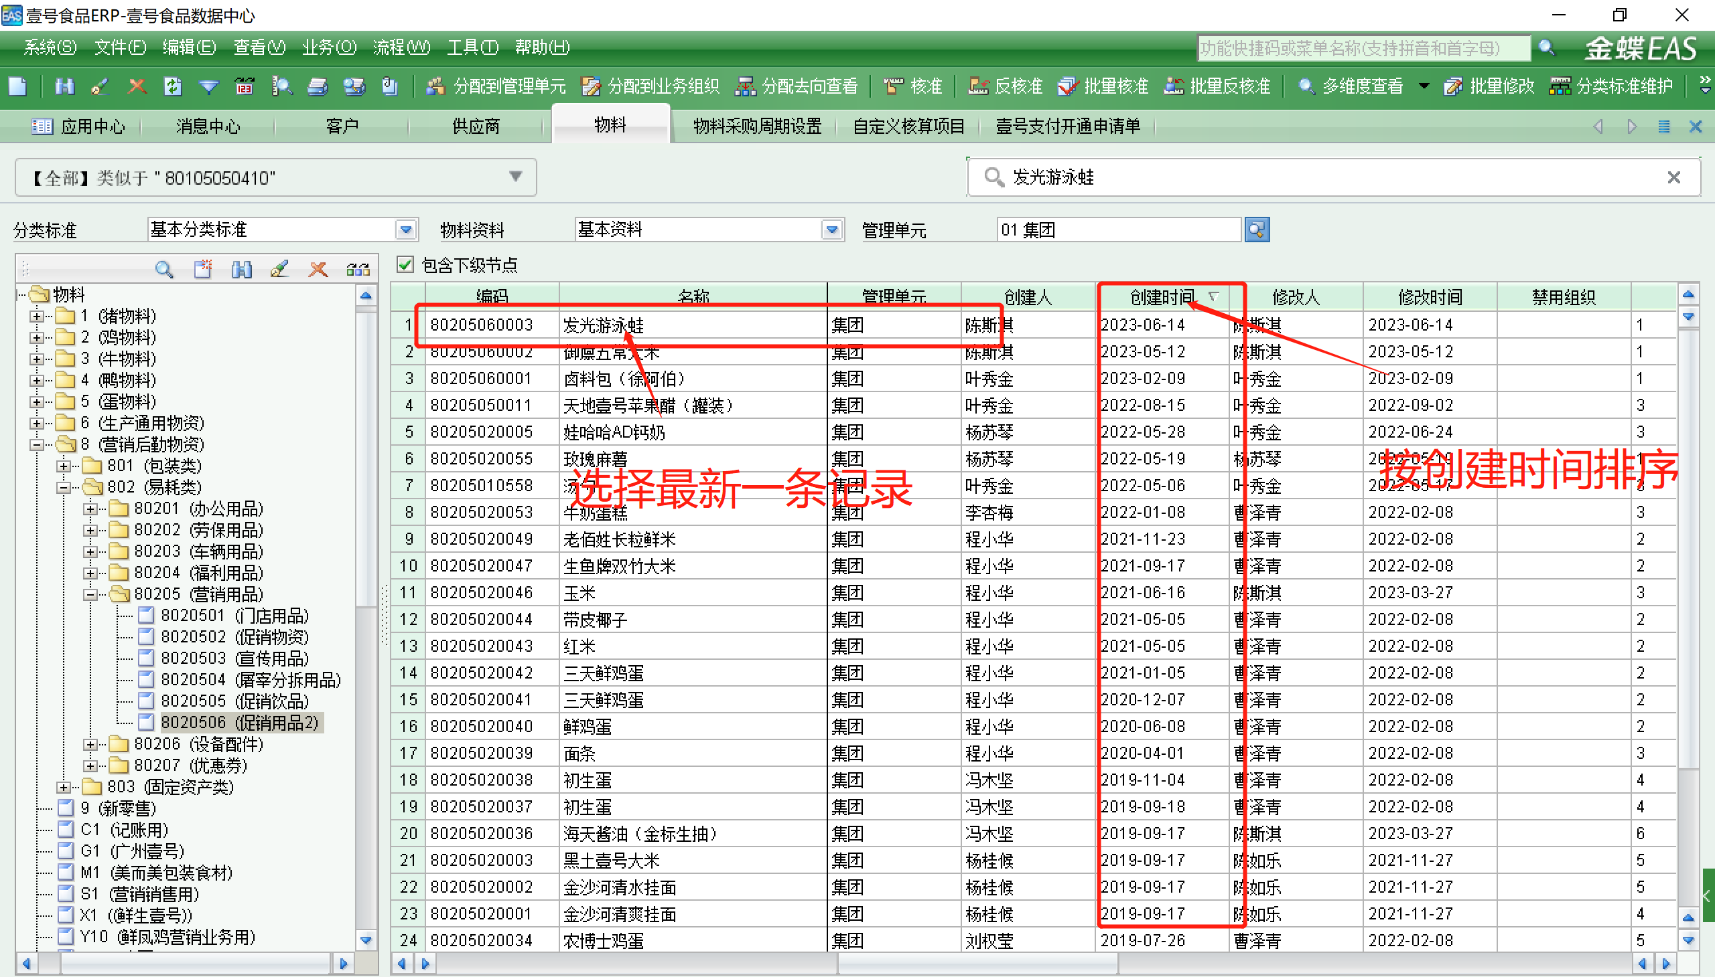
维护操作：4、按创建时间排序

Slide 11
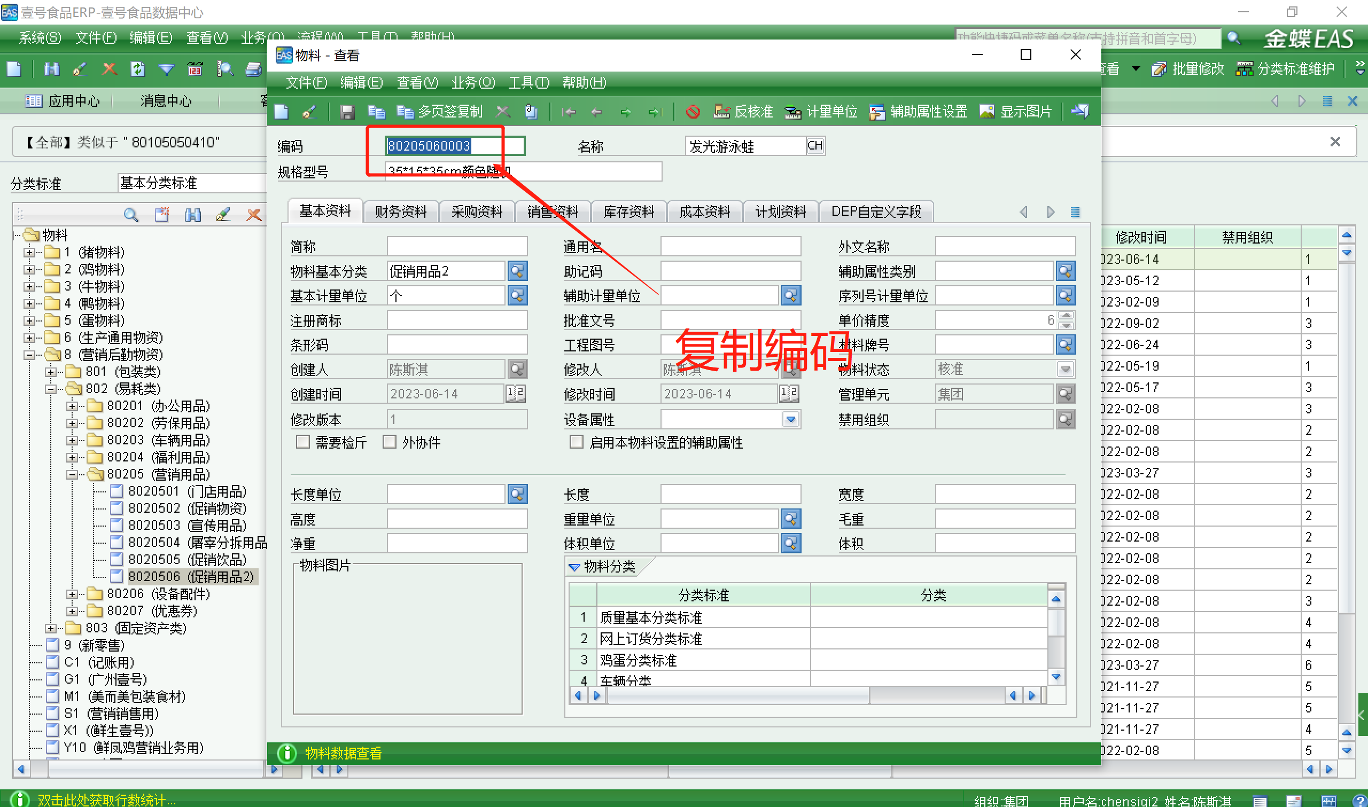
维护操作：5、复制编码

Slide 12
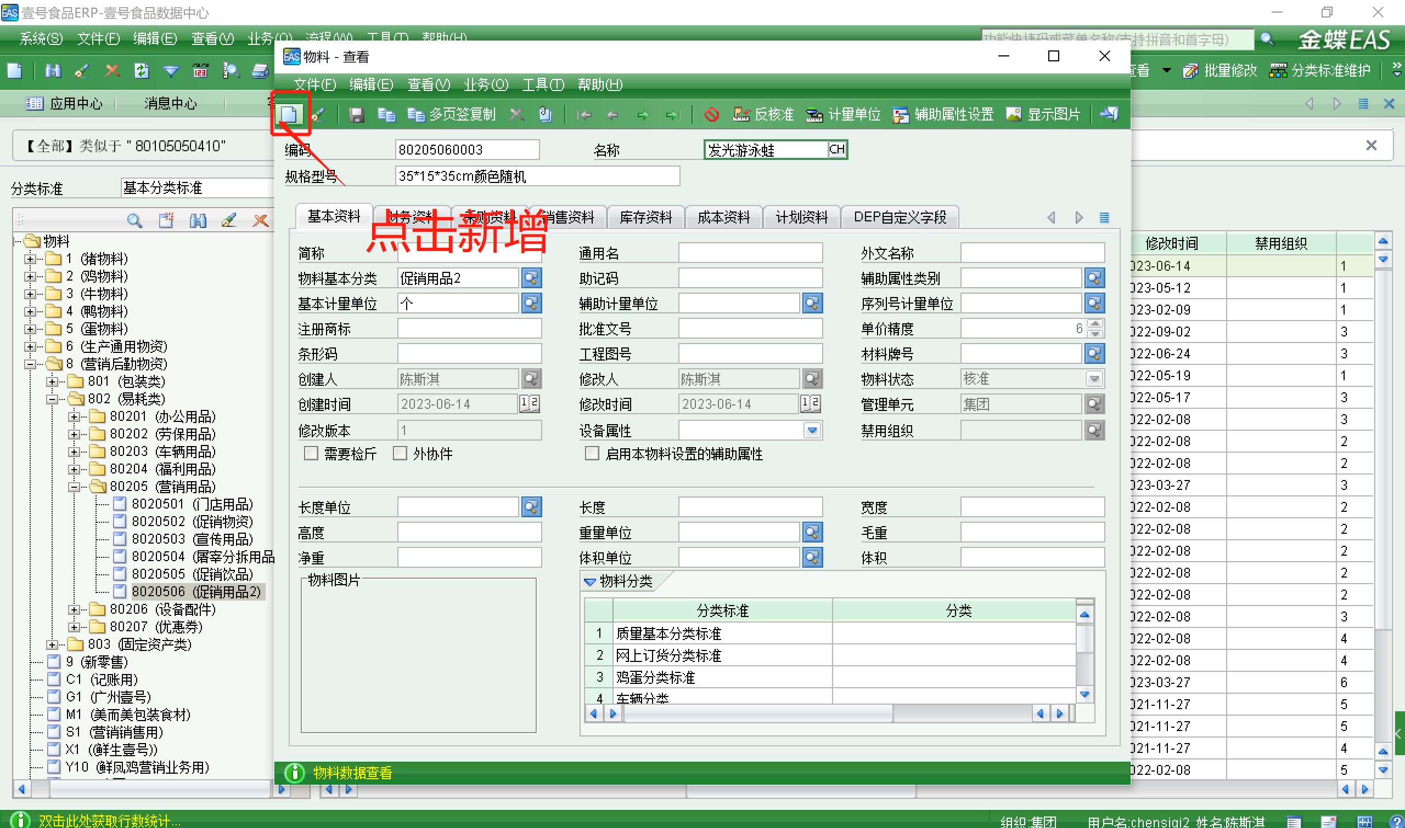
维护操作：6、新增

Slide 13
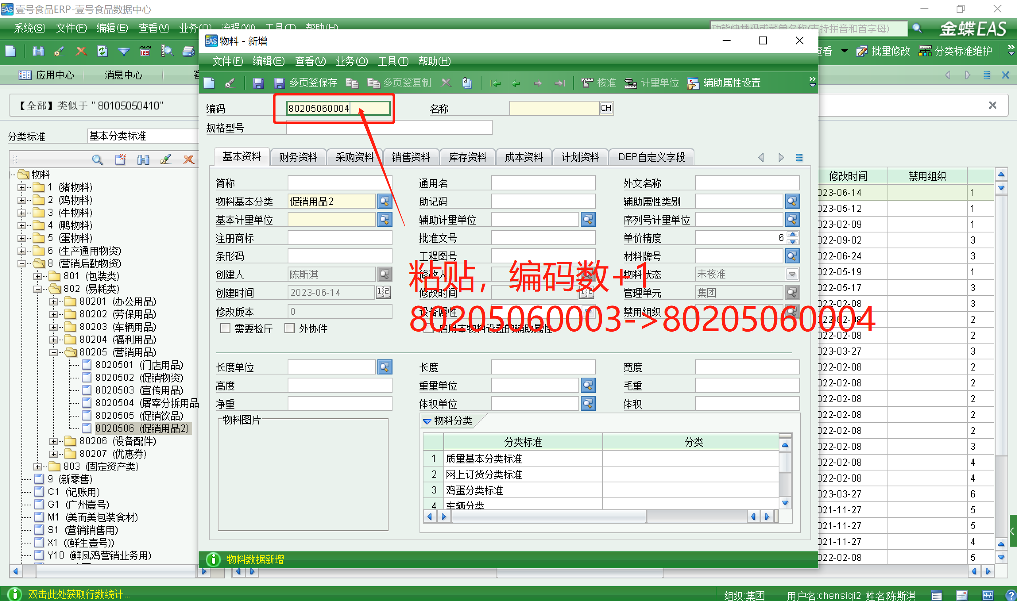
维护操作：7、粘贴，编码数+1

Slide 14
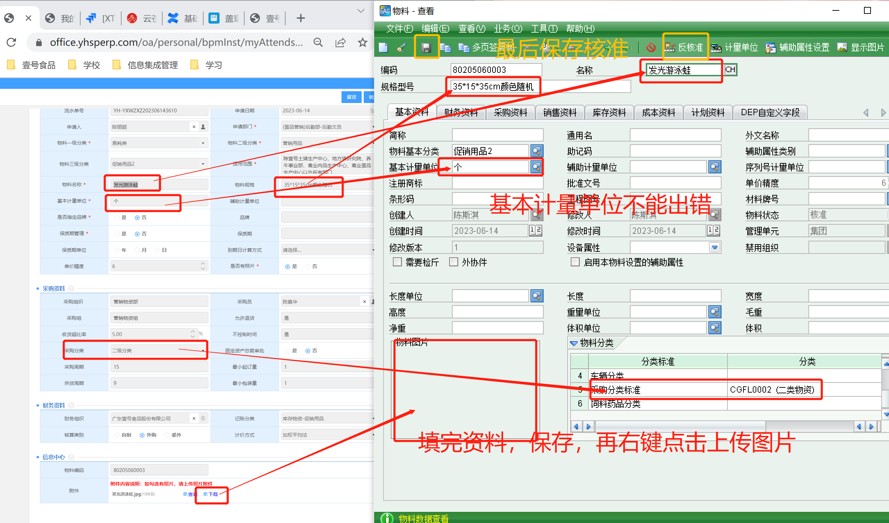
维护操作：8、填写基本资料：

Slide 15
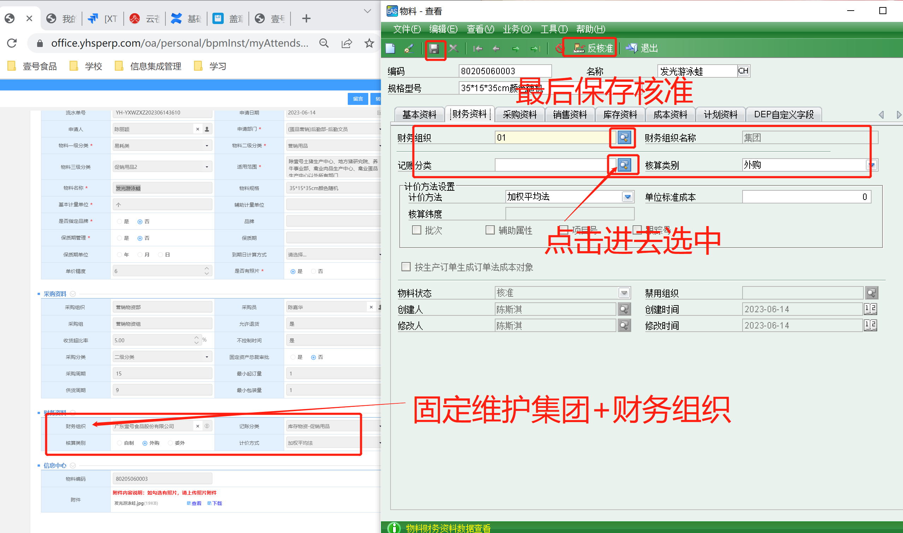
维护操作：9、填写财务资料：

Slide 16
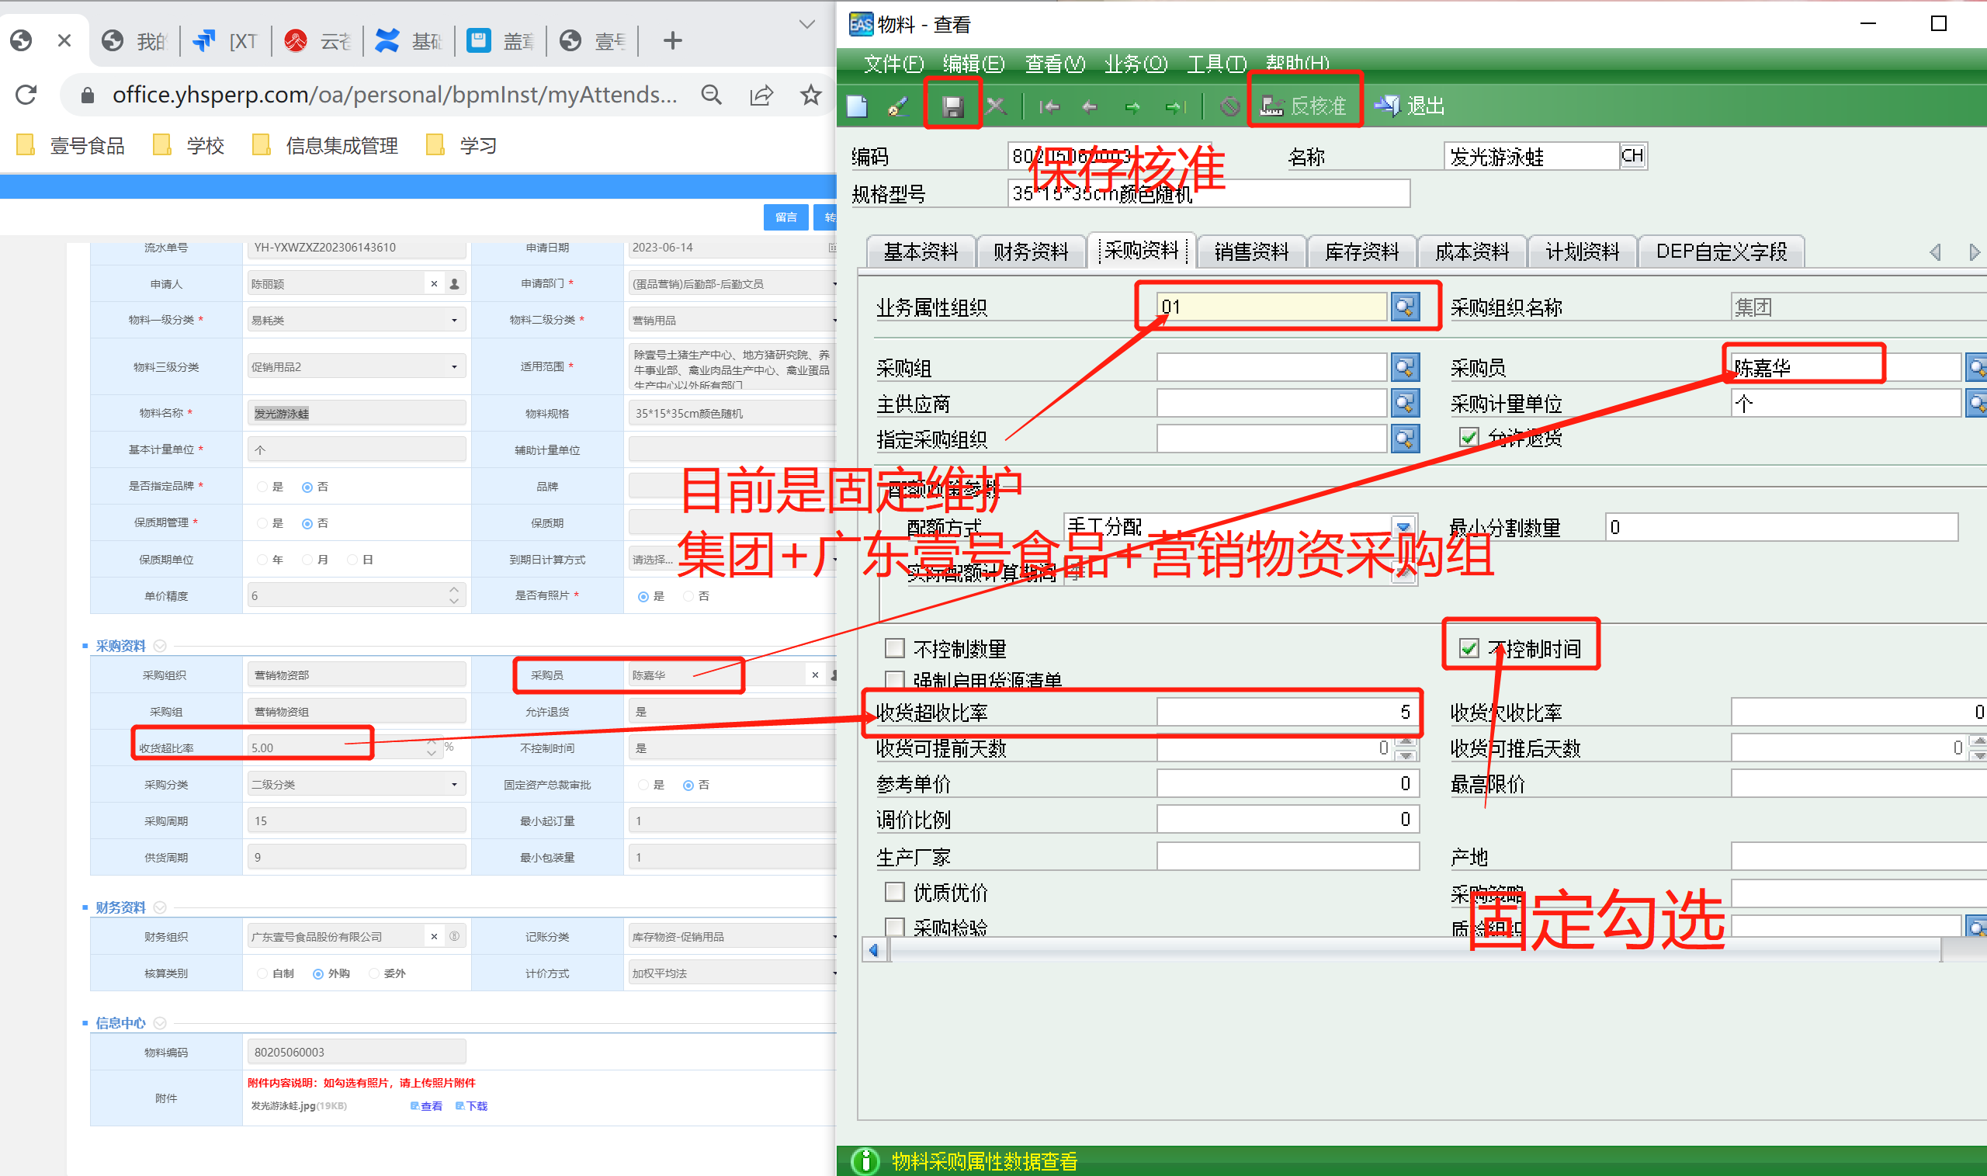
维护操作：9、填写采购资料：

Slide 17
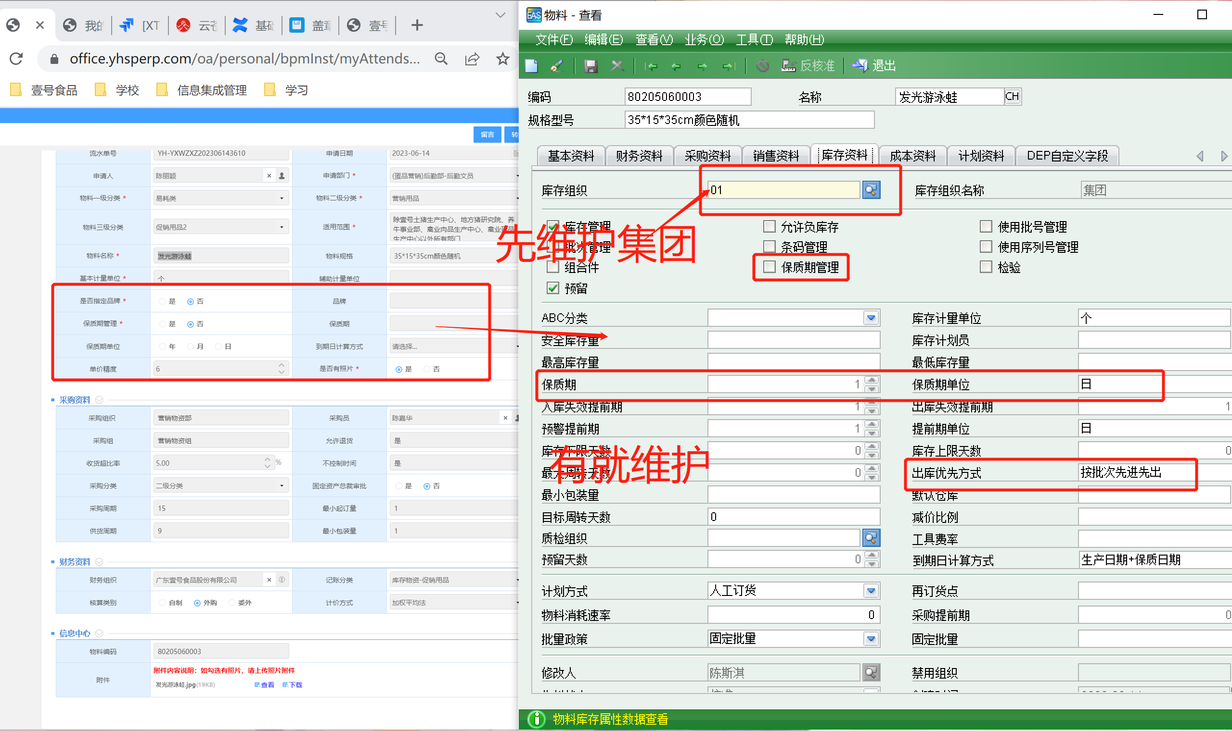
维护操作：10、填写库存资料

Slide 18
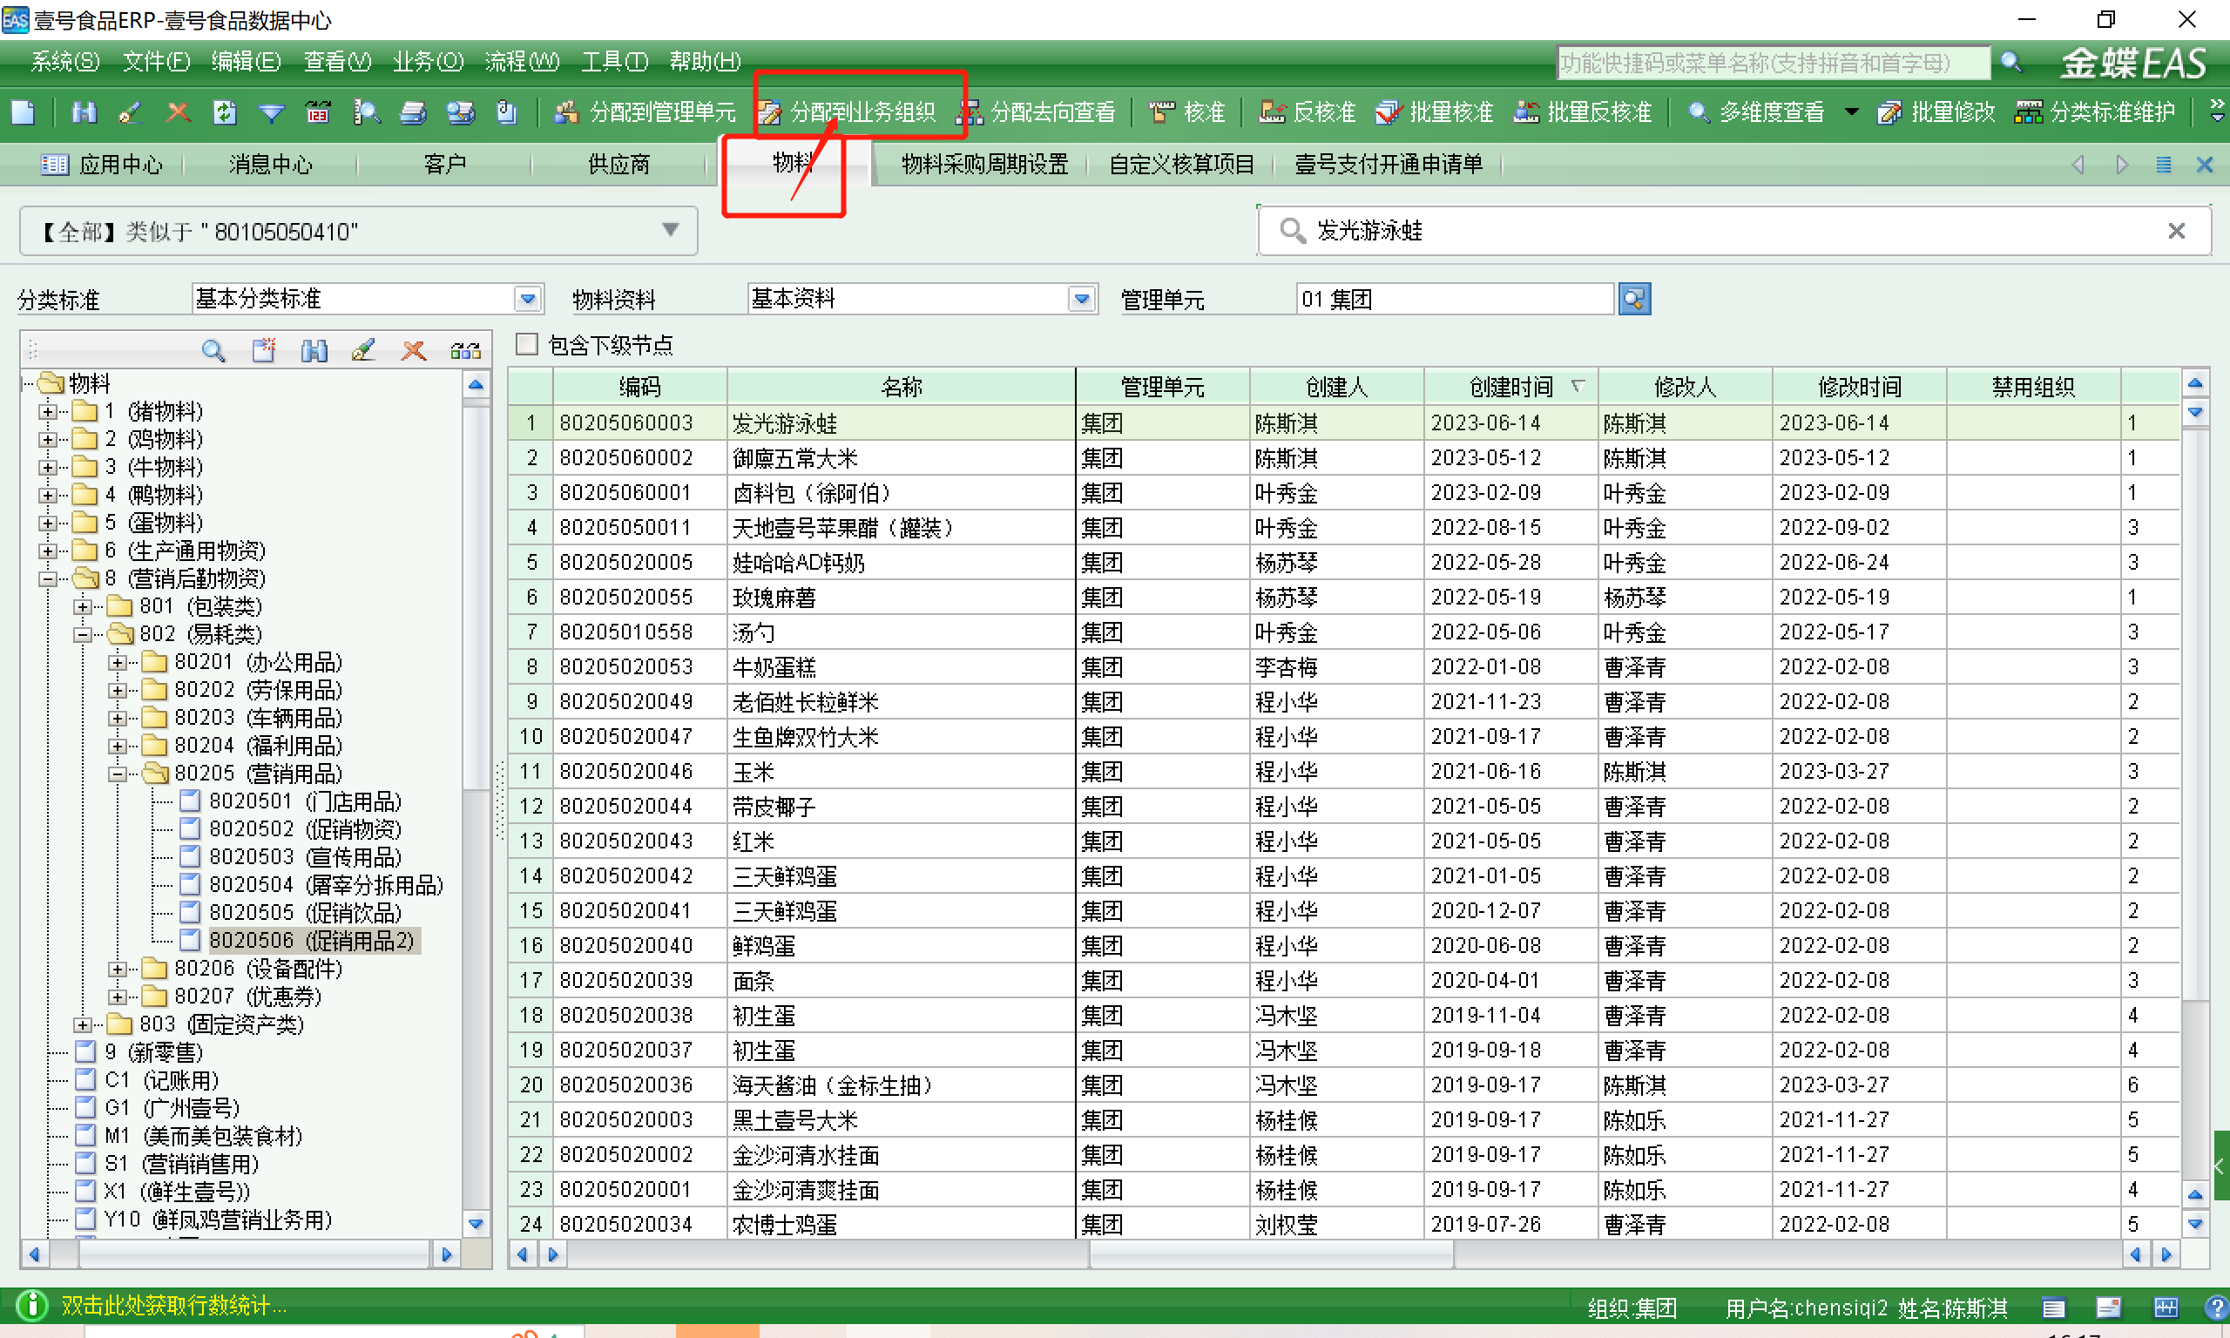
维护操作：11、分配业务组织

Slide 19
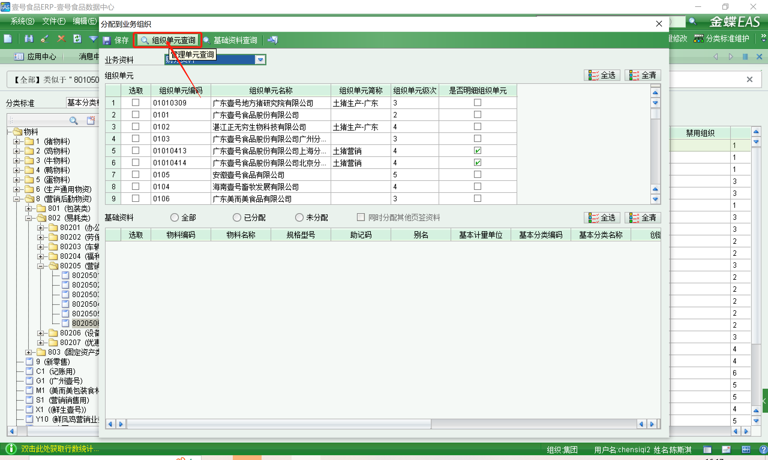
维护操作：11、分配业务组织

Slide 20
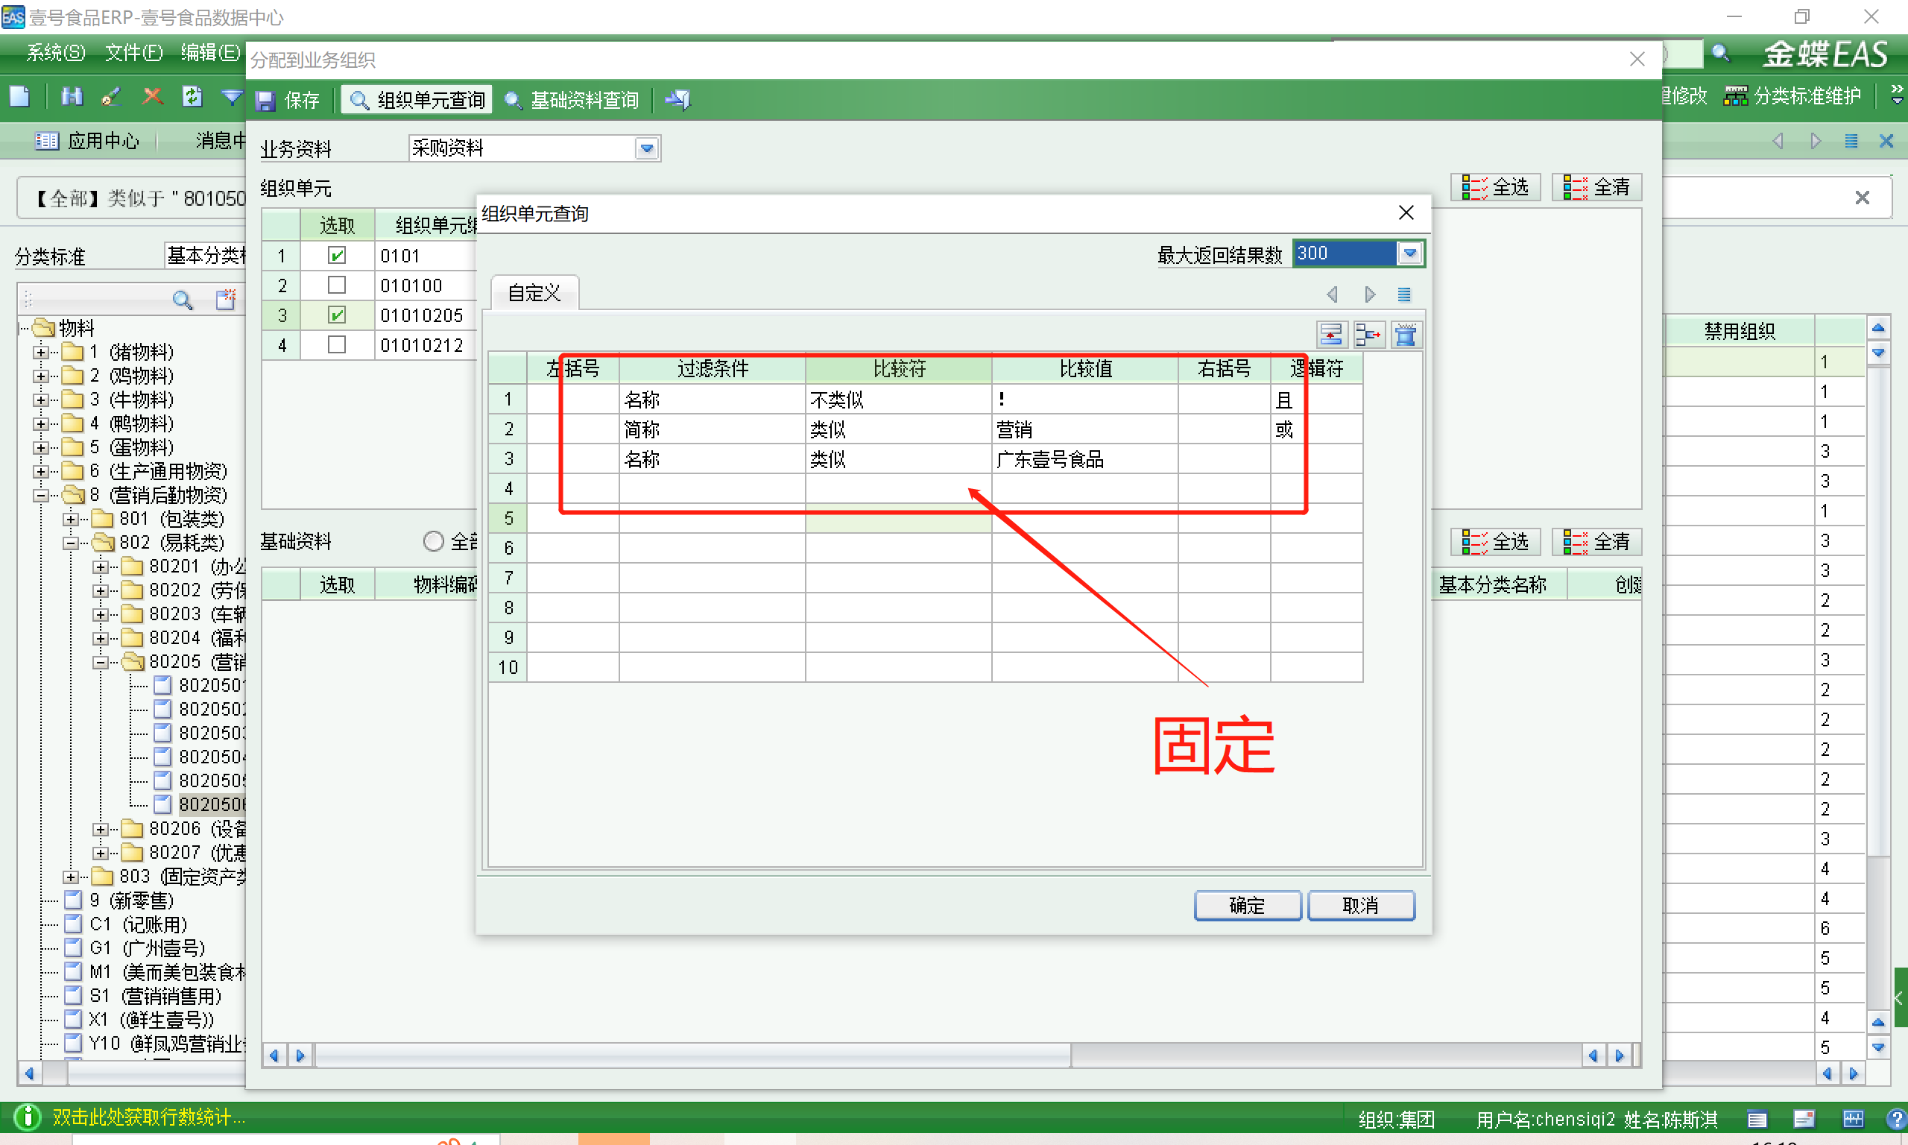
维护操作：11、分配业务组织

Slide 21
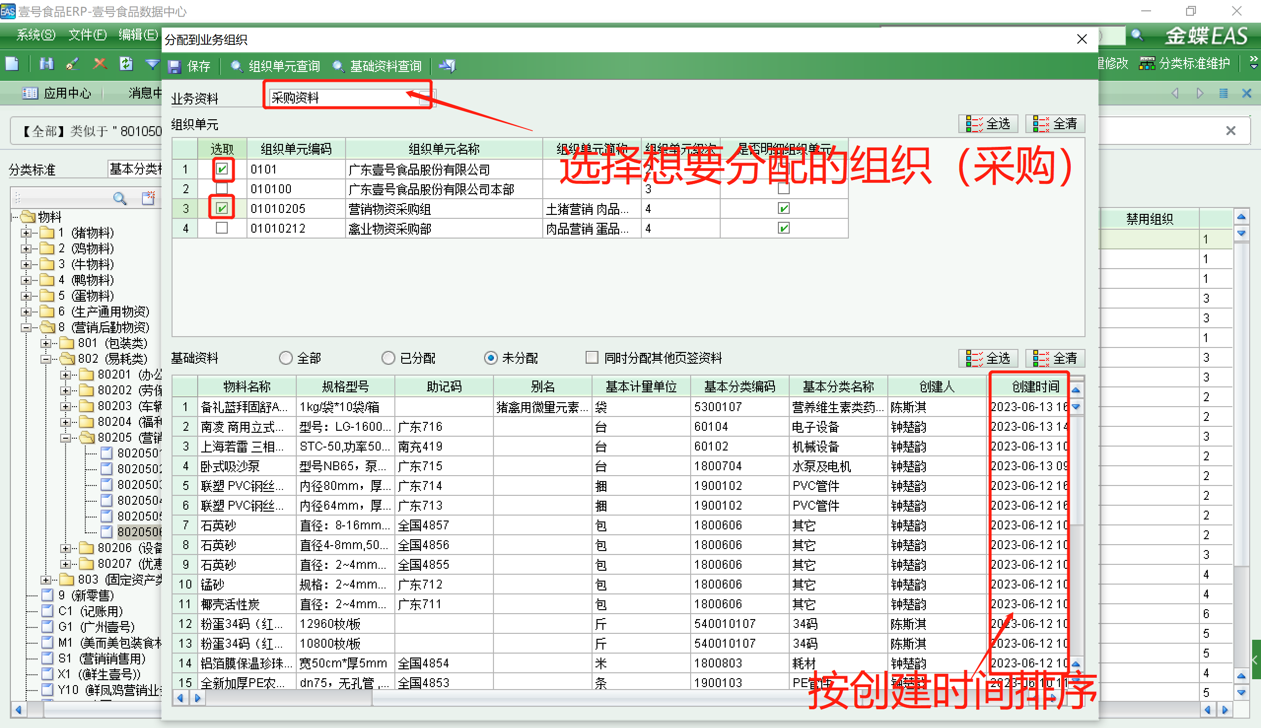
维护操作：11、分配业务组织

Slide 22
维护操作：11、分配业务组织

Slide 23
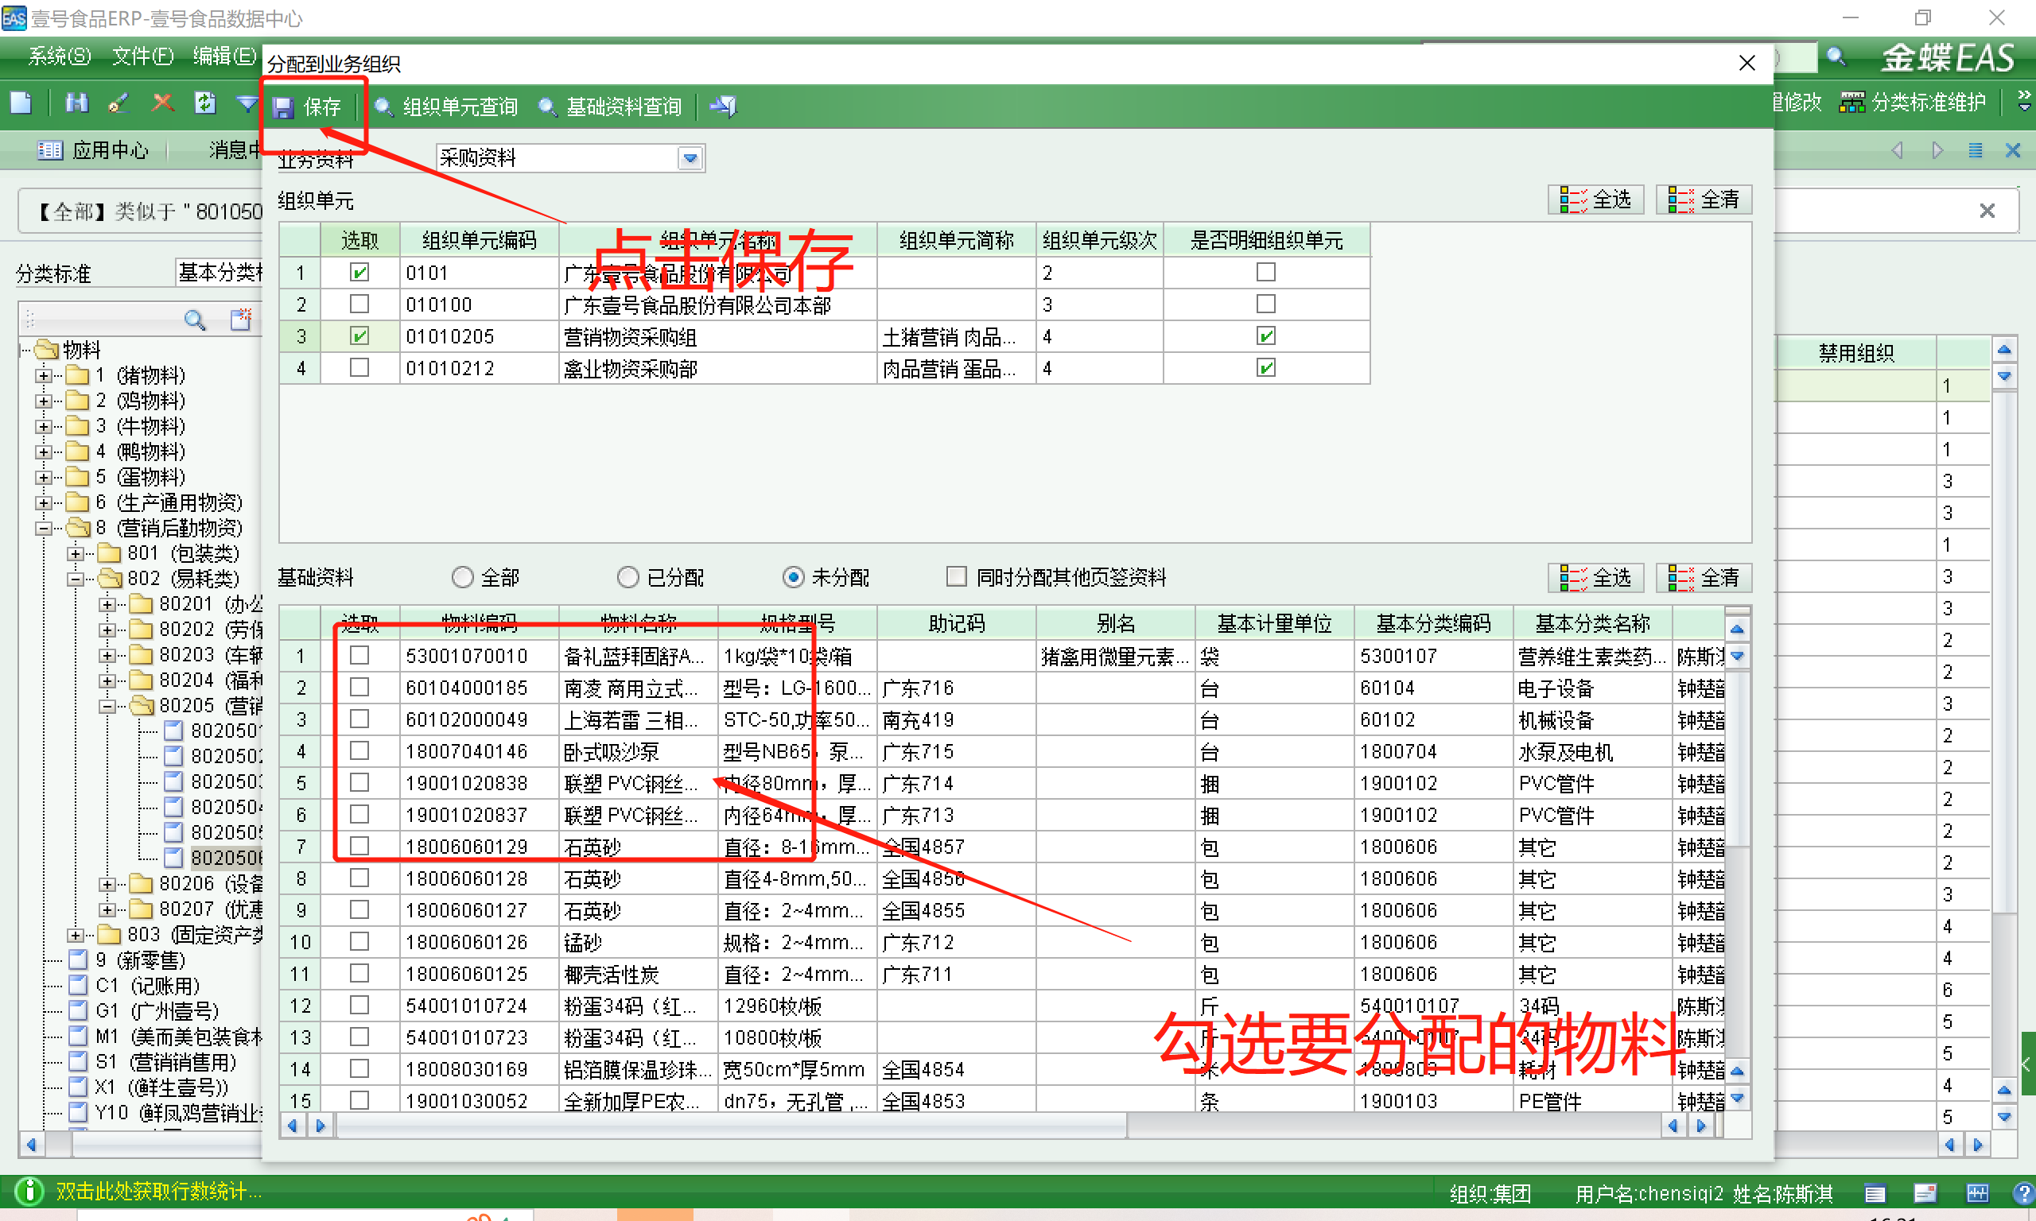
维护操作：11、分配业务组织

Slide 24
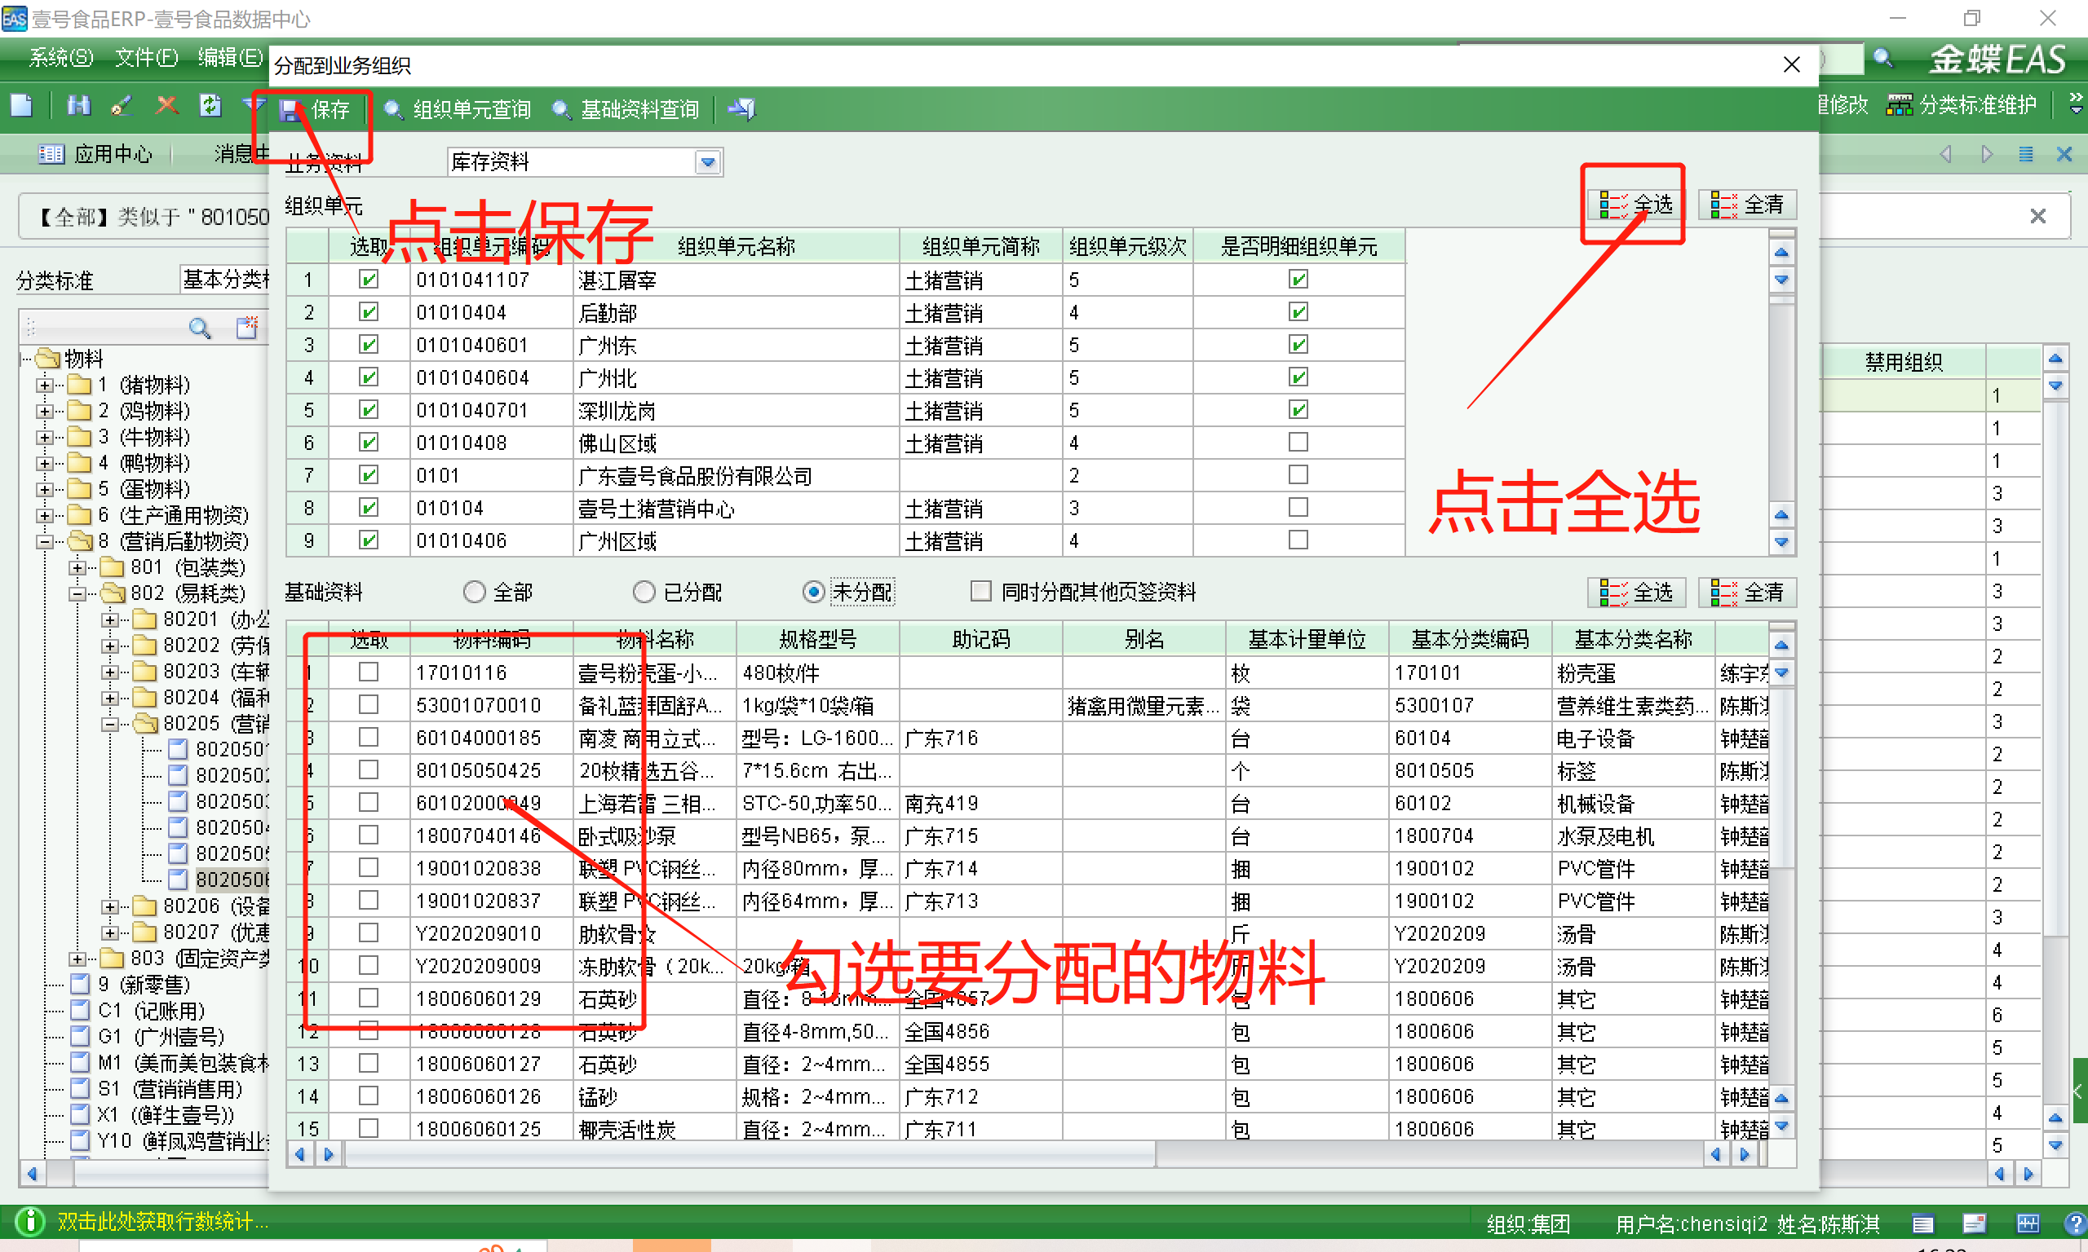
维护操作：11、分配业务组织

Slide 25
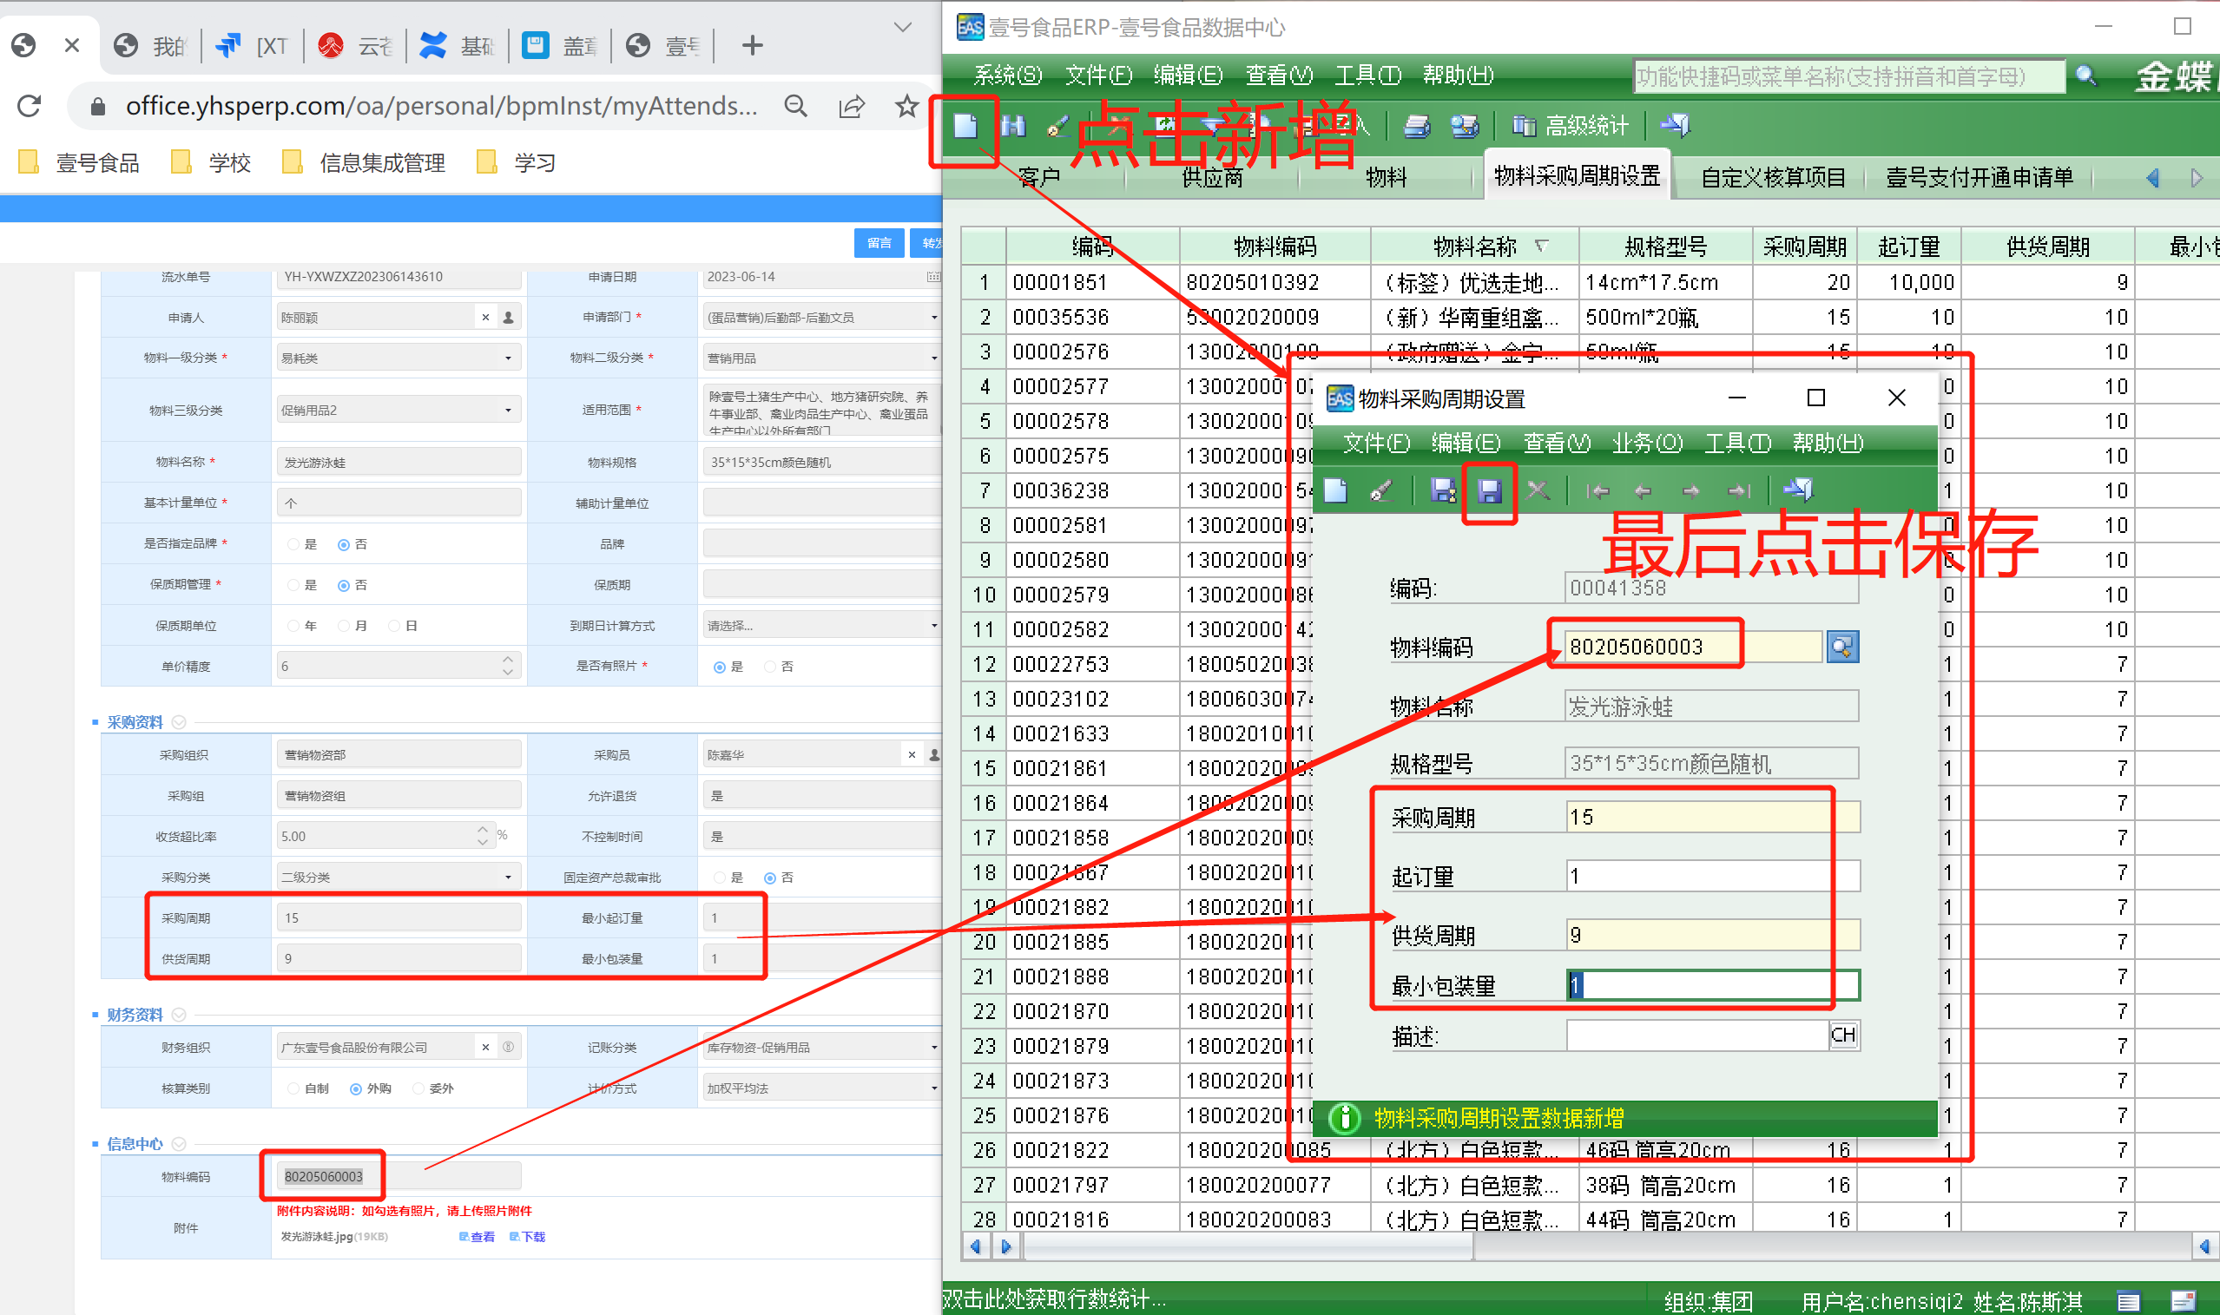
维护操作：11、维护采购周期

Slide 26
维护操作：
如果系统已有该物料，则联系提单人，确认需不需要维护

Slide 27
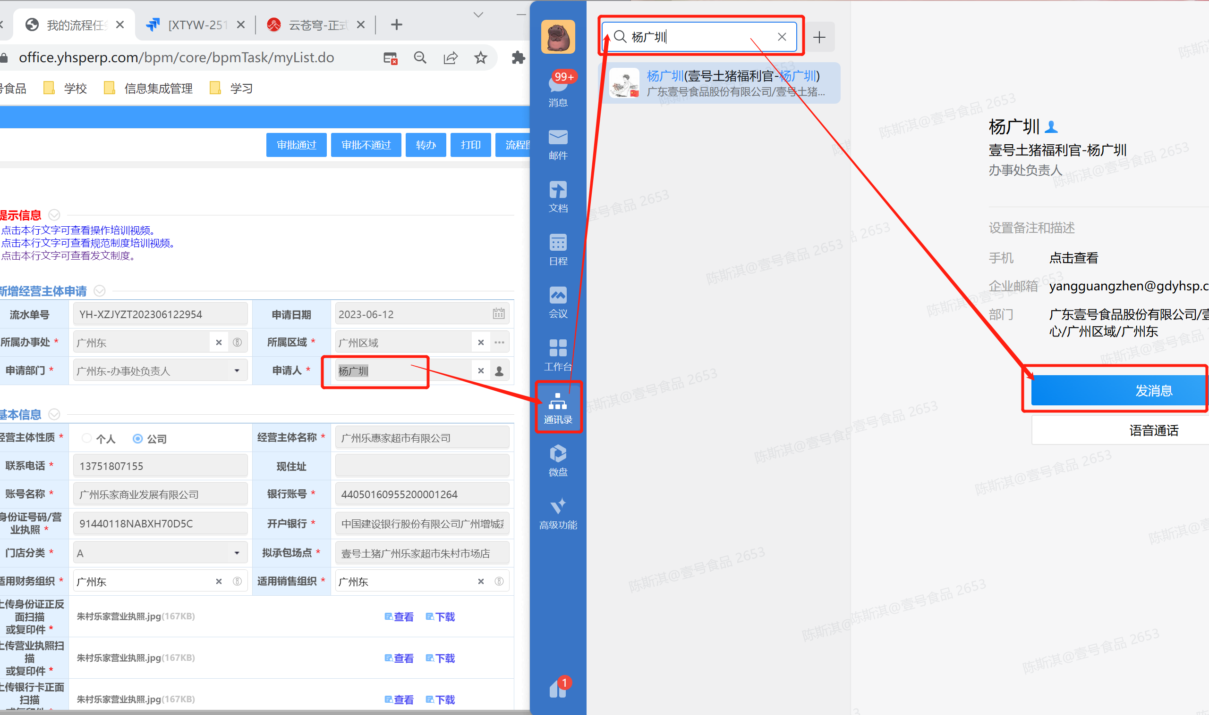
维护操作：13、联系提单人

Slide 28
谢谢观看

